Slide 1
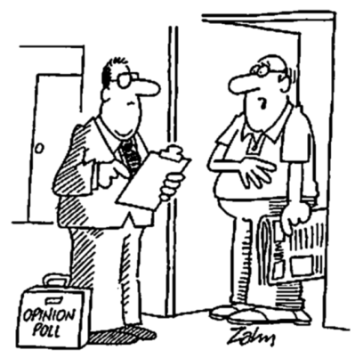
충남대학교
2018.5.28.(월)
국가통계조사 표본설계
Statistics Korea

Slide 2
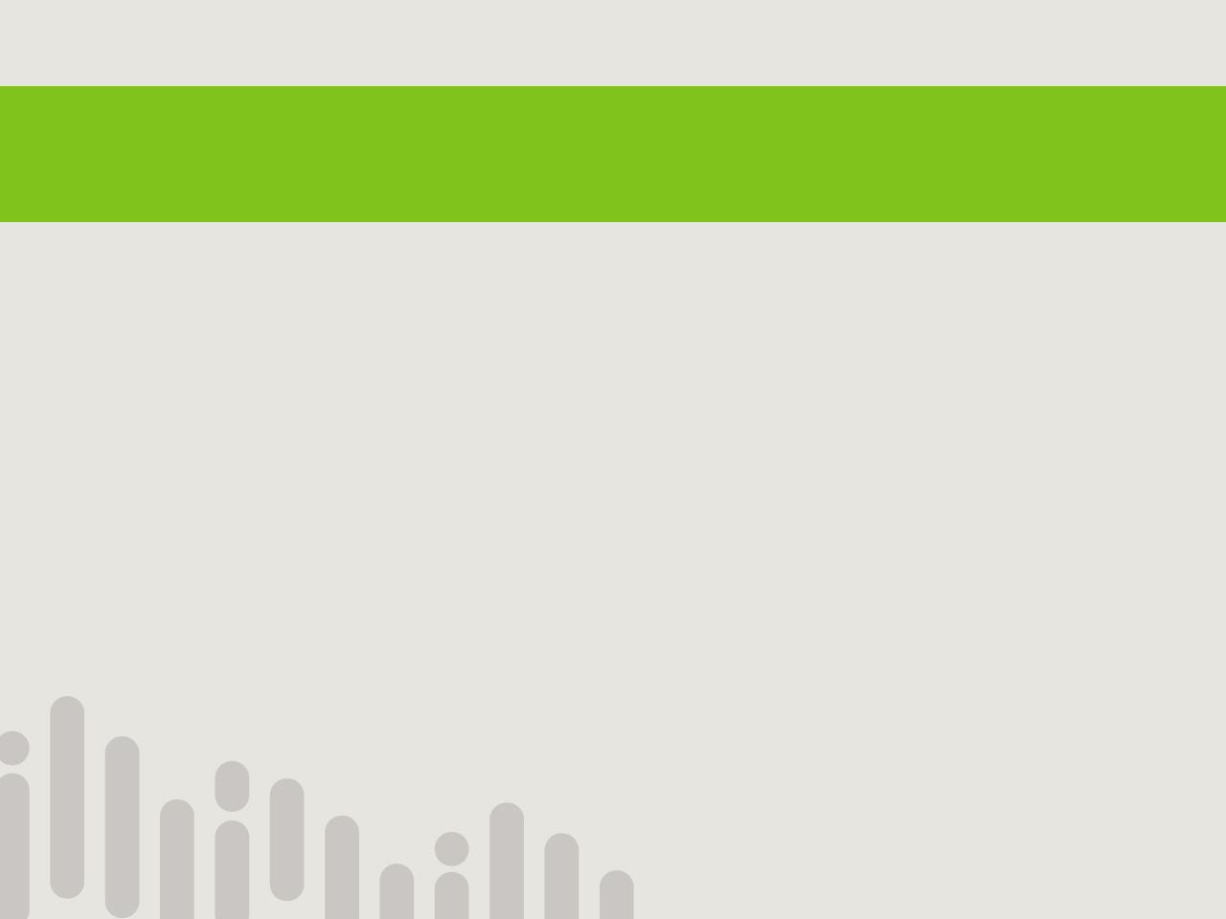
목 차
표본실무 개념
표본설계
표본추출
절사법

Slide 3
◈ 국가승인통계 현황
❍ 국가승인통계 현황
- 국가승인통계 1,081종을 작성기관별로 보면 정부기관이 892종(82.5%),
지정기관이 189종(17.5%) 작성
∙ 정부기관 작성통계 892종은 중앙행정기관이 383종(42.9%), 지자체가
509종(57.1%) 작성
- 국가승인통계를 작성방법별로 보면 조사통계 473종(43.8%), 보고통계
475종(43.9%), 가공통계 133종(12.3%)
∙ 조사통계를 작성기관별로 보면 정부기관이 367종(77.6%), 지정기관이
106종(22.4%) 작성
∙ 정부기관 작성통계 중 중앙행정기관이 188종(51.2%), 지방자치단체가
179종(48.8%) 작성
Notes:
승인통계_국가의 승인을 받은 통계, 승인통계 또는 변경 이런 코디네이션까지 통계청에서 하는중.
1000종 중 대다수가 국가에서, 일부는 지정기관에서 작성함.
조사/보고/가공통계로 볼수있음.
(대부분이 조사통계)

Slide 4
◈ 국가승인통계 현황
(2018. 2. 28. 기준)
기 관 구 분 |  |  |  | 작 성 기관수 | 작 성 통계수 | 통계종류별 |  | 작성방법별
 |  |  |  |  |  | 지정 | 일반 | 조사 | 보고 | 가공
합 계 |  |  |  | 418 | 1,081 | 93 | 988 | 473 | 475 | 133
◦ 정 부 기 관 |  |  |  | 306 | 892 | 76 | 816 | 367 | 417 | 108
 |  | - 중앙행정기관 |  | 46 | 383 | 59 | 324 | 188 | 154 | 41
 | · | ‧통 계 청 |  | 1 | 60 | 38 | 22 | 37 | 2 | 21
 | · | ‧이 외 기관 |  | 45 | 323 | 21 | 302 | 151 | 152 | 20
 | - | - 지방자치단체 |  | 260 | 509 | 17 | 492 | 179 | 263 | 67
 |  | ‧광역지자체 (17개 시‧도) |  | 17 | 139 | 17 | 122 | 48 | 37 | 54
 |  | ‧시도교육감 |  | 17 | - | - | - | - | - | -
 |  | ^{‧기초지자체1)} |  | 226 | 370 | - | 370 | 131 | 226 | 13
◦ 지 정 기 관 |  |  |  | 112 | 189 | 17 | 172 | 106 | 58 | 25
 | - | - 금융기관 |  | 8 | 23 | 10 | 13 | 10 | 5 | 8
 | - | - 공사·공단 |  | 32 | 55 | 0 | 55 | 22 | 31 | 2
 | - | - 연구기관 |  | 25 | 44 | 2 | 42 | 32 | 4 | 8
 | - | - 협회·조합 |  | 26 | 31 | 3 | 28 | 24 | 5 | 2
 | - | - 기타기관 |  | 21 | 36 | 2 | 34 | 18 | 13 | 5

Slide 5
◈ 국가승인통계 현황
❍ 조사통계의 조사방법(전수, 표본 등)별 현황
- 조사방법별로 보면 표본조사는 360종(76.1%), 전수조사는 93종(19.7%)
- 각 통계별 특성에 따라 다양한 조사대상이 존재 할 경우, 확률표본이라
하더라도 여러 가지 추출방법이 함께 사용됨
표본구분 | 작성통계수 | 비율(%)
확률표본 | 360 | 76.1
유의표본 등 | 20 | 4.2
전수 | 93 | 19.7
계 | 473 | 100.0
Notes:
표본조사 : 확률표본/비확률표본에따라 두가지로 나뉨.
대다수 표본조사에 의해 조사결과를 작성함.
전수조사를 해야하는 이유?
총조사하는 이유 : 표본조사를 하기 위해서 모집단의 틀을 만들기 위해서(추출틀을 위해서 전수조사census를 해야함)

Slide 6
◈ 통계청 작성통계 현황
작성방법 |  | 작성주기 | 통 계 명 칭
합 계 |  |  | 60종
조 사 통 계 ⏜ 37 종 ⏝ | 전수 조사 (9종) | 5 년(2종) | •농림어업총조사 | • 경제총조사
 |  | 2 년 | •통계인력및예산조사
 |  | 매 년 (4종) | •광업제조업조사 •전국사업체조사 | • 건설업조사 • 기업활동조사
 |  | 반 기 | •어류양식동향조사
 |  | 매 월 | •인구동향조사
 | 표본 조사 (28종) | 5 년 | •생활시간조사
 |  | 매 년 (14종) | •사회조사 •도소매업조사 •농가경제조사 •어가경제조사 •초‧중‧고사교육비조사 •농작물생산조사 •가계금융‧복지조사 | •운수업조사 •서비스업조사 •농축산물생산비조사 •농림어업조사 •양곡소비량조사 •농업면적조사 •이민자체류실태및고용조사
 |  | 반 기 | •지역별고용조사
 |  | 분 기 (3종) | ^{•가축동향조사} •농가판매및구입가격조사 | •가계동향조사
 |  | 매 월 (8종) | •경제활동인구조사 •기계수주동향조사 •온라인쇼핑동향조사 •서비스업동향조사 | •건설경기동향조사 •광업제조업동향조사 •소비자물가조사 •어업생산동향조사
 |  | 순기 | •산지쌀값조사
Notes:
실업자수, 경제활동인구, 취업자수…
가구당 소득격차에 대한 얘기(5분위 1분위 비율이 5%를 넘어섰다 뭐 이런 통계) : 가계동향조사
=>매월 조사는 하고있는데 분기별로 나옴
광업제조업조사, 산업활동동향?
매년나오는데, 동향이라는 명칭을 통해서 매월 산업활동동향이 발표되는데
얘를 통해서 우리나라의 경기가 어떤지 가늠할 수 있다.
통계청에서 작성하는 60여종 통계를 통해 우리나라의 정책활용에 통계조사결과로 활용함*
Survey나 아르바이트를 통해서 조사구를 접해보면,
통계청조사 보면 : 표본조사를 통해 뭘 하려고 하냐면, 얘 목적에 따라 조사항목이 많지는 않아
->이걸통해 정책수립에 활용하고 있음.
연구소,리서치회사같은데서 survey접하게되면
=>여론조사를 하는데 , 국가승인통계와는 별도로 차별화됨.
(승인을 받는데있어서 요건이 갖춰줘야함)
경제활동인구조사처럼, 가구당 15세이상 인구를 통해 우리나라 취업자수, 실업자수, 경제활동인구…뭐 이런거
목적에따라 조사항목을 결정해서 그 요건을 갖춰가지고 승인을 받고자 요건에 맞으면 승인번호를 가지고 통계를 작성되고
통계짝성결과를 의무적으로 주기에따라 반드시 공표로르 하도록 되어있음.
정부승인통계->결과공표하고 그 통계에 정확성/대표성이 어떤지 함께 결과공표를 함.
표본조사같은 경우는 오차, 상대표준오차 같은걸로->정부승인통계 표본조사
조사된 주요항목에 CV를 같이 공표하도록 되어있음.
일부뽑아서 조사결과를 발표 내지는 연구목적에 활용함.
정부승인통계와 그 외 일반통계는 그런식으로 차이가있꼬
그 통계자체의 대표성/정확도를 가늠할수없어서 연구목적에 따라, 연구자의 주관에 의해 한거라서
승인통계라고 할 수 없음.

Slide 7
◈ 통계청 작성통계 현황
작성방법 | 작성주기 | 통 계 명 칭
합 계 |  | 60종
가공통계 (21종) | 5 년(2종) | •장래인구추계 | •장래가구추계
 | 매 년 (15종) | •인구총조사 •국민대차대조표 •생명표 •일자리행정통계 •영리법인기업체행정통계 •주택소유통계 •신혼부부통계 •퇴직연금통계 | •주택총조사 •지역소득 •사망원인통계 •귀농어․귀촌인통계 •기업생멸행정통계 •대기배출계정 •기업특성별무역통계
 | 매 월 (4종) | •경기종합지수 •전산업생산지수 | •설비투자지수 •제조업국내공급지수
보고통계(2종) | 매 월(2종) | •국제인구이동통계 •국내인구이동통계
❍ 통계청 작성통계 세부 현황
- 통계청 작성 통계 60종을 작성방법별로 보면 조사통계는 37종(61.7%),
가공통계는 21종(35.0%), 보고통계는 2종(3.3%)
∙ 조사방법별로 보면 표본조사는 28종(75.7%), 전수조사는 9종(24.3%)

Slide 8

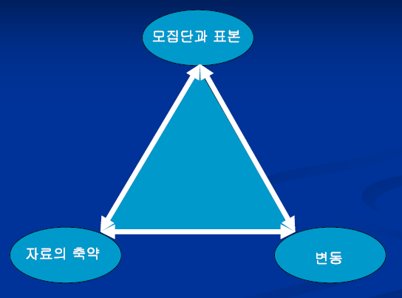

1. 표본실무 개념
통계학의 개념
Notes:
모집단과 표본도 중요하지만,
자료의 축약
(기초통계보면 기술통계의 부분도 상당히 중요)
더불어서 변동
변동부분은 통계학쪽에선 분산이라고 많이 얘기하죠.
모집단과 표본 뿐만 아니라
자료의 축약과 변동도 매우 중요하다.
모집단에서 표본을 추출해서 표본조사를 하겠지
표본조사에서 나오는 통계량이 있겠지? 그 통계량을 가지고 모수(모집단의 특성치)를 추정.
통계분야에서 모집단과 표본이 매우 중요하다.

Slide 9
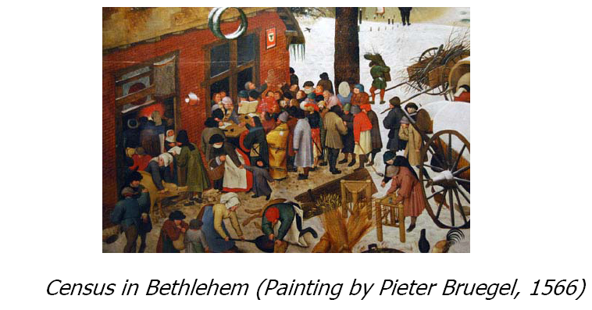
1. 표본실무 개념
전수조사 vs. 표본조사
(전수조사) 조사는 원래 완전한 전수조사로 시작
→ Bible Numbers(B.C. 1,400) 인구조사
→ China, Egypt(B.C. 1,000) 세금과 징병
→ Roma Empire(B.C. 8) 인구와 소유재산
[표본조사] 1896, Kiaer “Representative sample” : 표본조사 제안
→ (통제성) 조사단위가 작아 조사과정을 통제가 가능
→ (경제성) 조사비용을 절감 가능
→ (신속성] 신속한 분석 및 공표 가능
→ (전문성) 심층적이고 정확한 조사 가능
Notes:
Census의 기원*
인구조사를 통해 군사/징집의 목적, 세금을 얻고자할때 전수조사를 했었음.
표본조사의 기원*
카이어라는 사람이 최초로 했다고 함.
모집단을 잘 대표할 수 있도록 표본조사해야하는데, 표본조사의 특성은 조사비용을 절감할 수 있고, 일부를 뽑아서 조사하니까 신속한 분석이나 공표가 가능하다(신속성)
더불어서 전문성이라는 것이 있는데, 심층적으로 내가 얻고자하는 관심분야를 심층적으로 자세하고 정확하게 알 수 있는게 표본조사임.

Slide 10
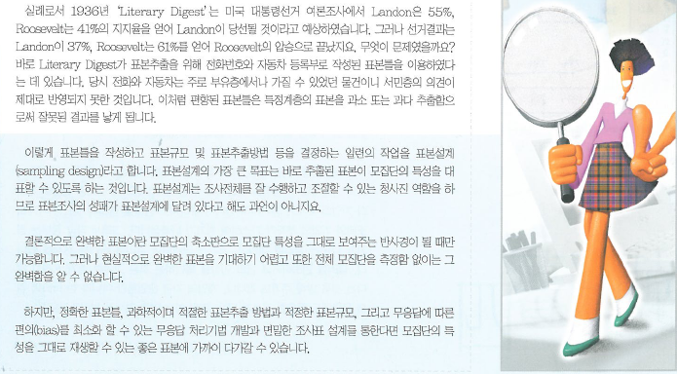
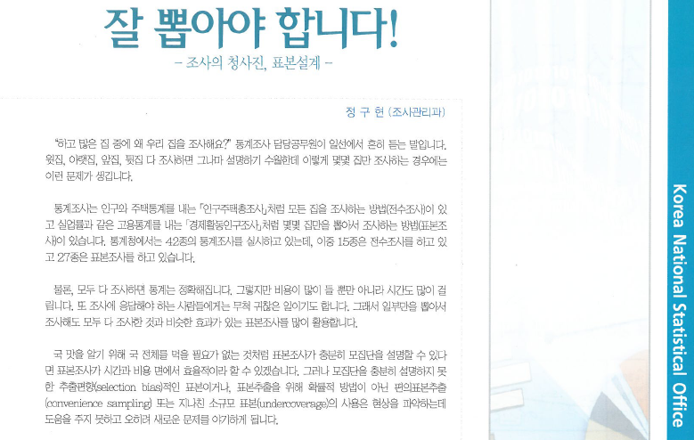
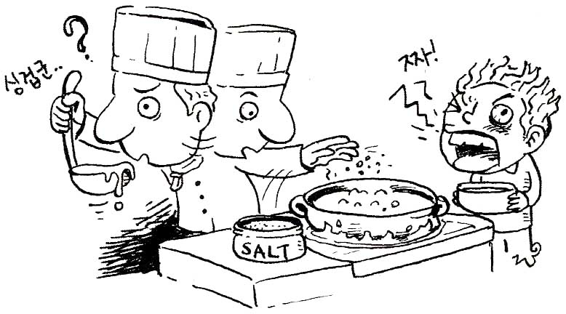
1. 표본실무 개념
표본이란 모집단의 축소판
Notes:
표본뽑기전에 모집단을 어떻게 쓸거고 추출틀 어떻게 할거고 모집단의 형태에 따라 맞춰서
표본을 뽑으면 현장조사를 얼마나 잘 해주나, 현장조사가 아무리 과학적인 방법으로 잘 뽑아도
현장조사가 엉터리면 의미가 없음*
무응답이 최소여야하고*

Slide 11
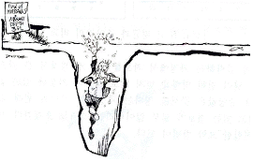
1. 표본실무 개념
자료의 축약 : 대표값(평균, 최빈값, 최소값 …)
말콤 브래드웰 (outlier)“성공의 기회를 발견한 사람들”『1만시간의 법칙』
자심 니콜라스 탈레브 (black swan) “세상은 우연 투성이여서 본질적
으로 예측이 불가능하다”
- 평균값은 거대한 지적 사기(Great intellectual fraud)
Notes:
자료의 축약이 매우 중요함*
기술통계량으로 나타낼 수 있는게 여러가지 되는데,
통계에선 보통 가구부문 같은 경우 평균값이 얼마다, 평균이 얼마다, 비율이 얼마다 이런 걸 많이 얘끼하거든여.
자료의 축약을 어떤 방법에 의해서 하느냐?
보통 평균, 사업체는 총합.(ex매출액,출하액) =>자료의 특성에 따라 다양한 통계량으로 축약하구있음.
평균을 쓰기 힘든 것
Ex.소득(특이치가 있는 경우, 그걸 포함한 평균을 낸다고 했을 때 상당히 왜곡된 결과가 나타남)

Slide 12
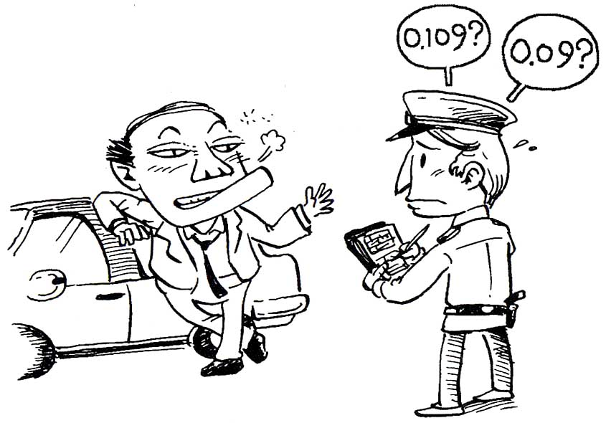
1. 표본실무 개념
변동성

Slide 13
1. 표본실무 개념
표본조사 과정
조사설계(Survey design)
→ 목표모집단(Target population)
→ 조사표(Questionnaire)
→ 표본설계(Sampling design)
→ 추정량(Estimators)
자료분석(Analysis)
→ 통계표(Tabulation)
→ 조사자료 분석(Analysis of survey data)
자료공표(Dissemination)
→ 공표(Publication), 도표(Graph)
→ 비밀보호(Disclosure control)
현장조사(Field work)
→ 수집방법(Mode of data collection)
→ 조사 품질, 자료내검(Editing)
조사무응답(Nonresponse problem)
→ 무응답 효과(Effect of nonresponse)
→ 가중조정(Adjustment weighting)
Notes:
표본조사 ->기획과정에 있어, 표본설계쪽으로 앞으로 말할 것임.
기획과정
모집단의 개념정의, 조사표설계, sampling design. 매우 중요***
(목표모집단_target pop : 우리가 관심이 되는 모든 단위를 모아둔 것)

Slide 14
1. 표본실무 개념
목표모집단(Target Population)
→ (Formal) 관심대상이 되는 모든 단위들의 집합
→ 관심대상 여부를 명확하게 구분할 수 있도록 정의
: 조사시점, 거주 지역, 성별, 연령기준 등
예) 사교육비 조사
- 세종시 포함? 조사기준 시점? 대안학교 포함?
조사모집단( Survey Population)
→ (Practical) 표본추출 대상 기본 단위들의 집합
→ 표본추출틀(sampling frame)을 통해 추출될 수 있는 기본단위 집합
예) 전화여론조사 : 전화번호부 명부
Notes:
전화번호명부, 사업체리스트, 조사구 … =>추출틀로 들어옴

Slide 15
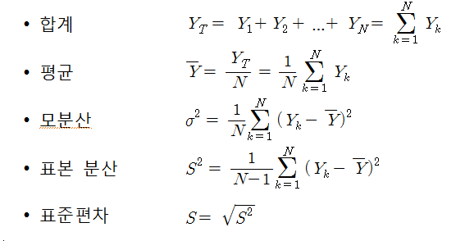
1. 표본실무 개념
모수(parameter)
→ 추정대상 모집단을 특정 짓는 값
→ 연속형 변수(Continuous variable)

Slide 16
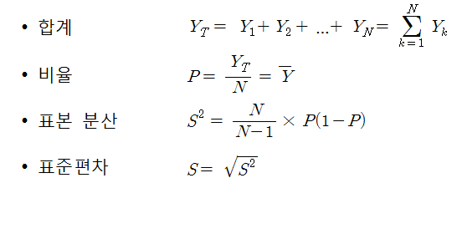
1. 표본실무 개념
모수 (parameter)
→ 지시형 변수(Indicator variable)

Slide 17
1. 표본실무 개념
기호(Notation)
→ 목표모집단은 유한집단
→ N은 알려진 수로 가정
분석변수(Target variable) Y
→ 조사에서 분석하고자 하는 주요 항목
→
→ 예) 인터넷 조사에서 인터넷 사용여부, 주당 인터넷 사용시간
보조변수(Auxiliary variable) X
→ 분석변수를 설명하기 위한 변수
→ 추정량을 개선하는데 도움
→ 예) 인터넷 조사에서 성, 연령, 교육수준

Slide 18
1. 표본실무 개념
변수 유형(Type of variables)
→ 범주형 변수(Categorical variable), 질적변수
· 모집단을 여러 범주로 구분
· 수치에 대한 계산(합계, 평균)이 무의미
· 예 : 성별, 혼인상태, 종교, 지역
→ 연속형 변수(Continuous variable), 양적변수
· 계산이 가능한 양(amount), 기간(duration), 값(value)
· 합계, 평균 등 계산이 가능
· 예 : 연령, 소득, 길이 등
→ 지시형 변수(Indicator variable)
· 특별한 특성의 유무를 측정
· 0(없음), 1(있음)
· 예 : 고용여부, 인터넷 사용여부

Slide 19
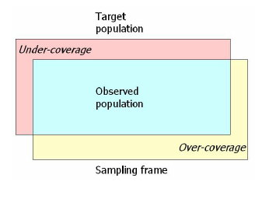
1. 표본실무 개념
표본추출틀(Sampling Frame)
· 조사모집단 중 표본추출이 가능하도록 모든 단위를 포함한 리스트
→ 리스트를 이용하여 표본추출(List frame)
예) 우편주소, 주민번호, 전화번호부, RDD 리스트
→ 지역(Area frame) : 조사대상을 포함하는 영역을 표본추출틀로 구축하여, 영역을
표본으로 추출하는 방법
예) 총조사 조사구, 행정명부, 학교, 병원 등
표본추출틀(Sampling Frame) 문제
→ 과소포함(Under coverage)
→ 과대포함(Over coverage)
→ 중복(Duplication)
→ 노후화(Out of date)
Notes:
추출틀이 오래되거나 그대로 연이어서 조사를 하게 되면,
조사결과에 대한 오류가 많이 나오겠지*
추출틀을 최신화된걸 가지고 모집단모양을 추정하기 위해 주기적으로 표본개편이라던지 모집단최신화방법을 하고있음*

Slide 20
1. 표본실무 개념
표본추출단위 (Sampling Unit)
- 표본추출과정에서 표본추출 대상이 되는 개체
단, 기본단위들은 서로 중복되지 않게 구분한 기본단위들의 집합체
예) 사교육비조사
- 학교(PSU: Primary Sampling Unit) → 학급(SSU) → 학생(USU)
예) 경제활동인구조사
- 광역조사구(PSU) → 표본조사구(SSU) → 가구(USU)
표본의 한계
· 표본추출 확률의 변동 – 상이한 표본추출확률로 표본 선택이 가능
· 무응답(nonresponse) – 단위무응답, 항목무응답
· 포함률(coverage) 문제 – 표본추출틀의 영향을 반영
Notes:
무응답률이 높아서 표본의 한계*
조사결과 입력하고 본청에 보면, 자료집계를 하는거거든여*
문제는 무응답률때문에….ㅠㅠ 점점 올라가는 추세임.

Slide 21
1. 표본실무 개념
미국 대통령 선거(1936년)
· 다이제스트는 랜든이 승리한다고 확신
· 표본규모가 240만명이므로 추정에 정확도가 높다고 계산(대수의 법칙)
· 실제결과를 보면 루즈벨트가 62% 승리
· 다이제스트는 자동차등록부, 대학동창명부 사용
· 갤럽의 설문은 성, 연령 등으로 층화
 | 조사인원 | 루즈벨트 | 랜든
다이제스트 | 240만명 | 43% | 57%
다이제스트 재추출결과(갤럽) | 3천명 | 44% | 56%
갤럽의 설문 | 5만명 | 56% | 44%
실제 결과 | - | 62% | 38%

Slide 22
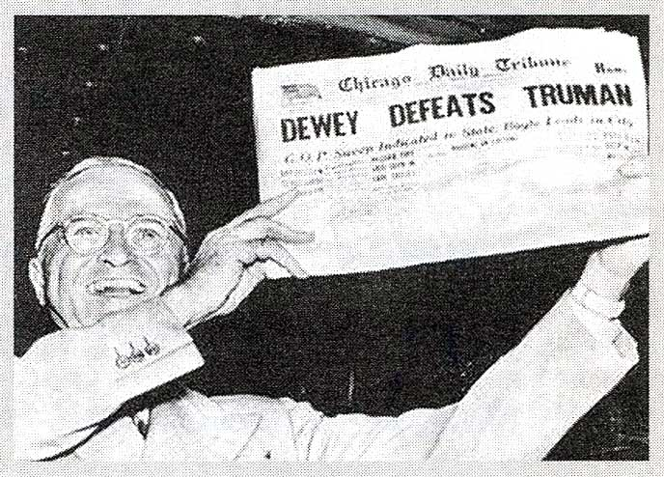
1. 표본실무 개념
미국 대통령 선거(1948년)
· 선거전 2~3개월 동안 전화 여론조사 결과 듀이가 15% 이상 높게 나온 결과를 기초
· 듀이가 승리한 것으로 발표, 실제는 트류만이 승리
· 전화가 중산층 이상만 소유하고 이들은 공화당을 선호

Slide 23
1. 표본실무 개념
추정량의 성격
→ 추정량(Estimator) : 모집단 모수를 추정하는 표본 관측값의 함수
→ 추정치(Estimates] : 실제 계산된 추정량의 값
불편성 : * 추정량의 기대값이 모수와 일치
일치성 : * 표본규모가 무한대 크면 모수와 차이 없어짐
효율성 : * 분산이 최소가 되도록 설계

Slide 24
1. 표본실무 개념
오차(error)
- 평균제곱오차(MSE) :
- 의 분산 : 표본분산( )
*
- 편향(bias) :
- 표준편차 : 표본분산의 제곱근( )
- 상대표준오차(RSE) : 추정량의 표준오차를 추정량의 기대값으로 나눈 비
* 정확도(accuracy) vs. 정도(precision)
Notes:
RSE ->30퍼센트 아래면 좀 신뢰성이 있는거지
25-50%면 유의해서 봐야해
50%넘어가면 신뢰성에 문제가 있어서 조사결과는 유의해서봐라..

Slide 25
1. 표본실무 개념
편향(bias) ? 타당성
분산(variance) ? 신뢰성
정도(precision) ?
B
A
X
X
X
X
X
X
X
X
X
X
X
X
X
X
 | 편향 | 분산 | 정도
A | 대 | 소 | 높음
B | 소 | 대 | 낮음
C | 대 | 대 | 낮음
D | 소 | 소 | 높음
X
X
X
X
C
D
X
X
X
X
X
X
X
X
X
X
X
X
X
X
X
X
X
X
X
X

Slide 26
2. 표본 설계 - 과정
표본설계 과정
모집단 확정 및 분석
1
모수 추정
7
표본추출
틀 구축
2
표본명부 생성
6
표본 규모
결정
3
표본 배분
표본 추출
4
5
Notes:
표본사이즈 ->현장의 조사하냐 안하냐는 예산과인력에 관련이있찌.

Slide 27
2. 표본 설계 - 원칙
표본설계 대원칙
확률추출
→ 표본추출은 확률표본에 의해 추출
→ 모집단의 모든 단위가 선택될 확률이 0보다 커야 함
→ 모든 선택확률이 알려져야 함
대표성(Representativity)
→ 표본은 모집단의 축소판(miniature)

Slide 28

2. 표본 설계 - 대표성
대표성

Slide 29



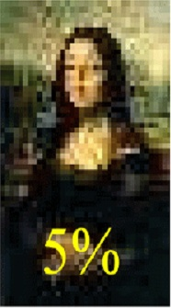

2. 표본 설계 - 대표성

Slide 30

2. 표본 설계 - 대표성
Notes:
모집단의 형체가 일그러졌다 ->치우친표본.(문제)
치우치지 않도록 대표성있게 뽑아야함.

Slide 31
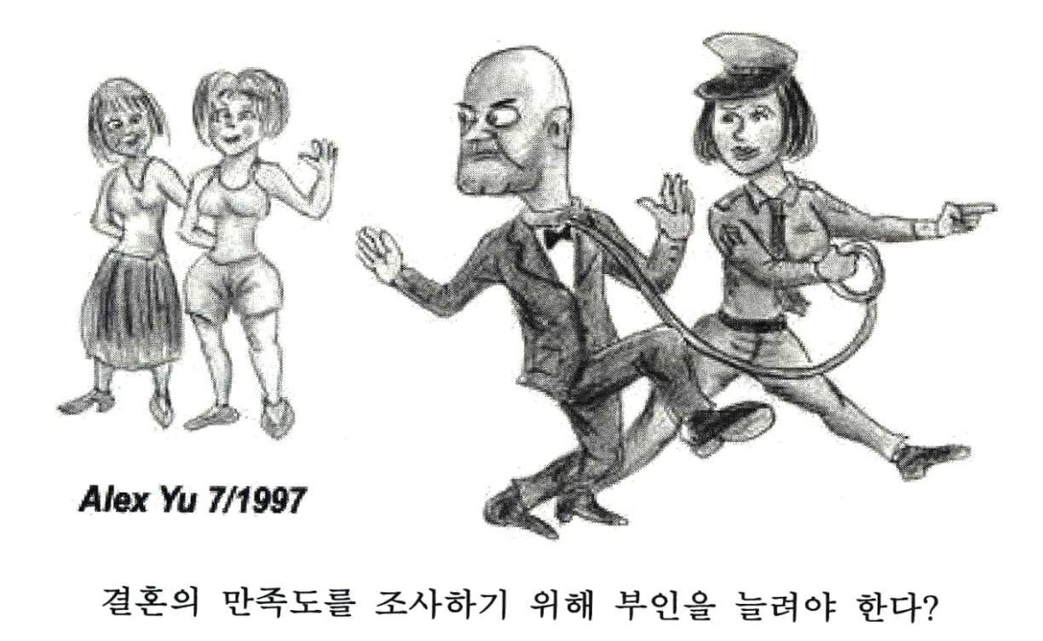
2. 표본 설계 - 표본규모
표본규모
◈ 표본의 크기는 주어지는 것이 아니라 기획단계에서 결정해야 함
- 표본이 커질 수록 표본오차는 작아지므로 되도록 큰 표본을 얻어야 한다
- 반면에, 작은 표본을 얻어야 하는 상황이 존재
① 비용(예산) ② 자료수집 및 처리의 시의성 ③ 무응답 등의 비표본오차
Notes:
작은표본을 뽑아야 하는 상황이 올때 ->상황에 맞게 표본규모를 결정해서 현장조사가 이루어져야함.

Slide 32
2. 표본 설계 - 표본크기
표본크기 결정
비확률표본 추출 시 : 사용가능한 예산과 시간에 따라 조사자의 판단에 따라 결정하며, 특별히 계산하는 방법은 없음
확률표본 추출 시 : 목표모집단의 조사변수값의 분산, 신뢰수준, 허용오차에 따라 결정
- 분산값이 클수록 표본의 크기는 커야 함
- 추정치에 대해서 높은 신뢰성을 원할수록 표본의 크기는 커야 함
- 허용오차가 작을수록 표본의 크기는 커야 함
Notes:
조사연구자의 판단에 따라 하는거거든 ->예산,시간에 따라 특별히 계산하는것도 없음..
관심변수의 분산,신뢰수준,오차,허용오차를 어떻게 둘것이냐에 따라 sample size가 결정.

Slide 33

2. 표본 설계 – 표본크기(SRS 기준)
fpc 무시(즉, 대규모 모집단 가정)
Z | = | 신뢰수준과 관련된 Z
 | = | 모집단 분산의 추정치(사전정보나 경험을 토대로 추정 하고 pilot study 등을 활용)
d | = | 허용오차(평균값의 단위와 같은 단위로 나타냄)
신뢰수준은 보통 90%, 95%, 99% 중 하나를 선택
Z(신뢰수준)가 클수록
(분산)이 클수록
d(허용오차)가 작을수록 n이 커진다
허용오차 종류
절대오차 :
상대오차 :
상대표준오차 :
Notes:
언론에서는 조사결과 발표할때, +/ 3.1%는 위 표본규모 구하는 공식에 의해 1000명이 나오고, 허용오차가 저렇게 나옴…ㅎㅎ
일반적인 여론조사 ->1000명정도의 조사하고 큰 무리가 없다….ㅎㅎ

Slide 34
2. 표본 설계 – 표본크기(SRS 기준)
Z | = | 신뢰수준과 관련된 Z 값
 | = | 조사특성값을 가질 비율의 추정치(사전정보나 경험을 토대로 추정하거나 pilot study 등을 활용)
 | = | 1 - , 조사특성값을 갖지 않을 비율의 추정치
d | = | 허용오차(비율로 나타냄)
P*q의 최대값 ¼사용할 경우
예) 대선에서의 여론조사
- 95%신뢰수준에서 허용오차가 로 한다
- n = 4*{(0.5*0.5)/0.031²} = 1/0.00096 = 1,040 명

Slide 35
3. 표본추출 - 표본추출방법
표본추출 방법
확률표본추출 |  | 비확률표본추출
단순무작위표본 |  | 편의표본
계통 표본 |  | 판단표본
층화표본 비례적 불비례적 |  | 할당표본
집락표본 지역표본 |  | 눈덩이표본
여러 가지 방법이 발생하는 이유
여러 가지 방법이 발생하는 이유
적은 시간에 적은 비용으로 효과적인
결과를 얻기 위해 각 상황에 적절한
최적방법을 사용하기 위해서 이다.

Slide 36
3. 표본추출 - 표본추출방법
확률표본추출 vs. 비확률표본추출
모집단에 대해 보다 대표성이 높다
모집단에 대해 보다 대표성이 높다
비교기준 | 확률표본추출 | 비확률표본추출
표본의 모집단 대표성 | 높음 | 낮음
표본추출 오류계산 | 가능 | 불가능
추계통계기법 적용 | 가능 | 불가능
비용 | 높음 | 낮음
표본추출기법 | 높은 수준 요구됨 | 높은 수준 요구되지 않음

Slide 37
3. 표본 추출 – 비확률표본추출
비확률표본추출
표본으로 뽑힐 확률이 동일치 못함
 정규성에 의한 분석이 어렵다
 표본자체에 대한 결과만 해석
 전체모집단에 대한 일반화 불가능
편의추출법(Convenience sampling)
유의추출법(Purposive sampling)
눈덩이 추출법(Snowball sampling)
할당추출법(Quota sampling)

Slide 38
3. 표본 추출 – 비확률표본추출
비확률표본추출 사용하는 이유
Non-
Probability
Sampling
Online
Survey
=
Advantages of Online Surveys
Cost,
Speed,
Flexibility,
Simplicity, and
CAWI

Slide 39
Efficiency of Samples
Representativeness
Statistical consistency
Online samples
Younger
Better educated
Less minority
Population
Internet
Panel
Sample
Parameter
X - Estimate
X
X
Without Adjustment
Representative and
Unbiased
Without Adjustment
Not Representative and
Biased
We can fix this! (???)

Slide 40
3. 표본 추출 – 비확률표본추출
편의추출법(Convenience sampling) : 간편표본추출법의 일종
- 목적 없이 개체를 추출하거나, 임의로 표본을 선정
<장점>
- 하나의 아이디어나 가설을 세우기 위한 탐색조사나 설문지의 사전조사에 이용
- 정확한 자료결과보다는 신속하게 어느 정도의 정보를 파악
<단점>
- 접근이 쉬운 대상만 표본으로 선정 → 표본의 편향이 발생, 대표성이 낮다
- 인과조사 등에나 부적합
유의추출법(purposive sampling) : 주관적 판단으로 표본을 추출
<장점>
- 풍부한 경험이나 전문적 지식을 활용, 예비조사에 활용
- 작업 및 조사가 용이
<단점>
- 설계자의 판단이 불확실시 신뢰성을 확신하지 못함

Slide 41
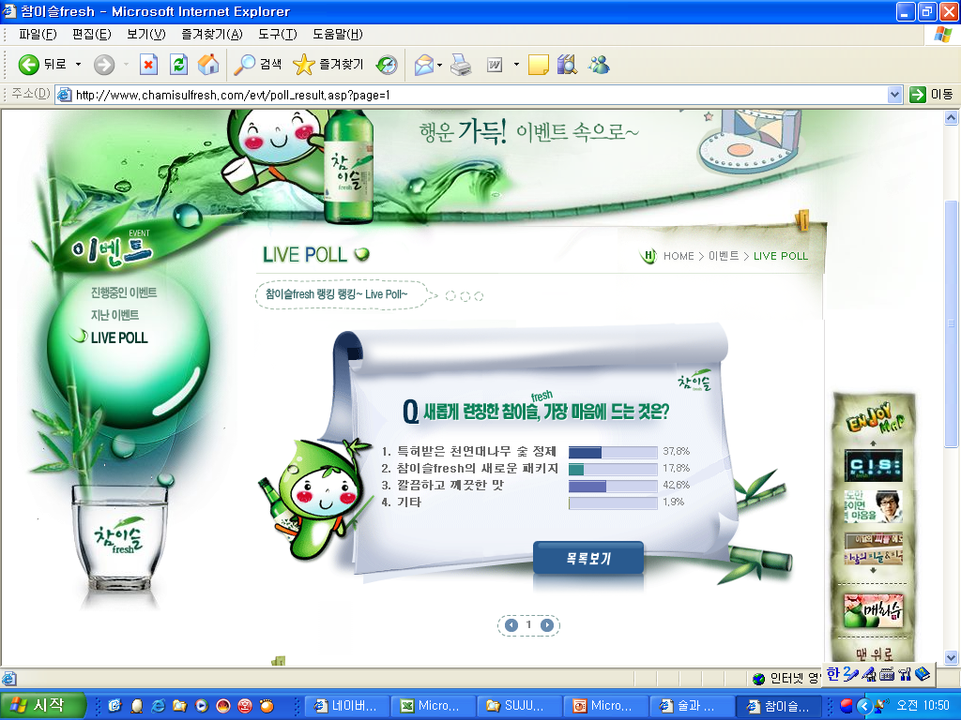
Notes:
대표성이 있ㄷ고 보기가 좀 그래(비확률추출방법)

Slide 42
3. 표본 추출 – 비확률표본추출
눈덩이 추출법(Snowball sampling) : 소수의 대상자로 시작하여 해당 표본
에서 정보를 얻어 표본크기만큼 계속 표본을 키워가는 방법
<장점>
- 구하기 어려운 응답자를 확보하는 데 효율적(마약복용자, 불법체류자 등)
- 모집단을 파악하기 어려운 경우
<단점>
- 다른 구성원의 이름을 제공에 함에 따른 불이익시 비효율적
- 계속적 응답자 선정시 제어할 수 없는 요인에 영향
할당추출법(quota sampling) : 특성별로 층을 구성한 다음 층별 크기 에 비례
하여 표본을 추출
<장점>
- 시간과 비용이 절감
- 할당기준에 따라 모집단 구성비율에 일치하도록 표본을 추출할 수 있다
<단점>
- 할당기준을 지키지 않을 경우 비표본오차가 증대, 할당문제

Slide 43
3. 표본 추출
비확률 표본 사용에 대한 해명자료
<언론보도 내용> □ 국민일보, KBS, MBC, SBS(‘15.2.24.~25.) 등 “초등학교 1인 사교육비 월 평균 37만원…소비자원 조사” 제하의 보도 <해명내용> □ 한국소비자원에서 발표한 초등학교 1인 사교육비는 자원자 표본을 통한 비확률 표본조사로 우리나라 초등학교 사교육비를 대표할 수 없음 ○ 자원자 표본은 온라인을 통해 원하는 사람을 대상으로 설문하여 전체 모집단과는 응답자 편향(bias) 존재 - 지역, 성별, 소득수준, 경제활동상태 등 모집단 특성과 차이 존재 ○ 자원자 표본은 선정된 표본에 대한 추출확률, 추출변동 등을 알 수 없어 통계적 추론(inference)*이 불가 * 표준오차, 신뢰구간을 산출할 수 없음 ○ 일부 지역만을 설문 대상으로 조사하여 선택편향 발생 등 모집단으로 일반화 불가 * 서울, 경기, 인천, 대전, 대구, 광주, 부산 ※ 울산제외 ○ 특히 일부지역의 응답률이 저조하여 통계적 무응답 처리 없이, 임의로 제외한 것은 통계 신뢰성 훼손 및 오용 가능성이 높음

Slide 44
3. 표본 추출
온라인조사
모집단 자체가 편향(bias) 발생
표본 추출을 위한 인구,사회,경제적 표본틀 정보 부족
표본에 부적격자 발생 – 지역, 연령, 소득계층 등
비확률 표본에 대한 추출확률, 변동, 편향 추정불가 – 신뢰구간 등
중도 탈락자에 대한 무응답 처리방법 연구 미흡
구분 | 추계인구(2015.11.1) (통계청) | 엠브레인 지원자 패널(2016.9.)
남 | 50.1% | 41.8%
여 | 49.9% | 58.2%
15-19세 | 8.4% | 5.5%
20-29세 | 12.9% | 37.7%
30-39세 | 14.9% | 30.1%
40-49세 | 17.1% | 18.0%
50세 이상 | 34.9% | 8.7%
구분 | 추계인구(2015.11.1) (통계청) | 엠브레인 지원자 패널(2016.9.)
서울 | 19.4% | 29.2%
경기 | 30.1% | 28.6%
강원 | 3.0% | 2.4%
충청 | 10.6% | 8.5%
전라 | 10.0% | 8.3%
경상 | 25.6% | 22.2%
제주 | 1.2% | 0.8%

Slide 45
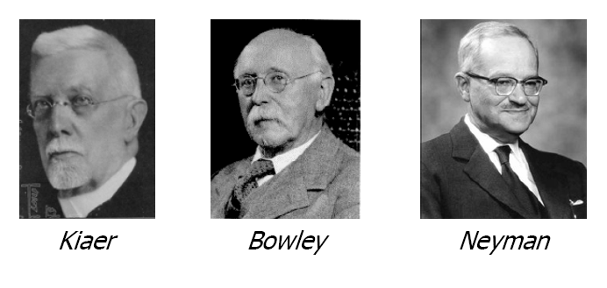
3. 표본 추출 – 표본추출 역사
확률추출법은 20^{C}의 새로운 개념
Neyman
(1934)
확률추출법
이론 제공
: 신뢰구간은
확률추출법에서..
Bowley(1906년)
확률추출이
보다 대표성있음
: 단순임의추출
Kiaer
(1895년)
작은 표본이
큰 모집단 모수
추정 가능
: 유의 표본
Notes:
네이만(확률추출법 이론을 확고적으로 만들어낸 사람)

Slide 46
3. 표본 추출 - 확률추출법
확률표본추출법
단순임의추출법(Simple random sampling)
계통추출법(Systematic sampling)
층화추출법(Stratified sampling)
집락추출법(Cluster sampling)
확률비례추출법(PPS, Probability proportionate sampling)
Notes:
PPS

Slide 47
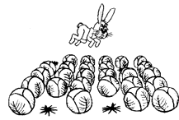
3. 표본 추출 - 단순임의추출
단순임의추출(SRS)
- 모든 가능한 표본에서 동일한 추출확률을 부여
난수표를 사용
예) 모집단={1, 2, 3, 4}, 크기가 2인 표본을 추출
----------------------------------------------
추출 가능한 표본의 모든 경우: _{N}C_{n} , 각 표본의 추출확률 : 1/ _{N}C_{n}
{1, 2} , {1, 3} , {1, 4} , {2, 3} , {2, 4} , {3, 4} : 6가지 (1/6)
==============================================
* 모집단의 특정 단위가 표본에 포함될 확률 ?
6개의 표본 중에서 3개에서 발견된다.
→ 각 단위가 포함될 확률은 3/6=1/2=n/N

Slide 48
3. 표본 추출 - 단순임의추출
[장점]
- 간편하고 쉽게 사용가능하다.
- 기술적인 방법이 필요 없다.
- 자체가중표본(self-weighted sample)이 된다.
* 추출된 표본단위가 모두 영이 아닌 동일한 추출확률을 갖는 경우
[단점]
- 추출틀의 정보를 이용할 수 없을 때 통계적 효율성이 낮아진다.
- 넓은 지역을 조사할 경우 개별 면접비용이 많다.
- 모집단이 고르게 분포되어 있지 않을 경우 나쁜 표본이 추출될
가능성이 높다.
Notes:
추출틀의 정보를 이용할 수 없을 때 통계적 효율성이 낮아진다
(추출틀으 정보가 없으면 단순임의추출은 힘들다)

Slide 49
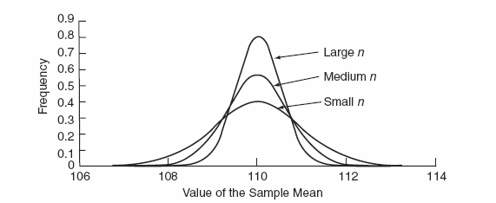
3. 표본 추출 - 단순임의추출
표본추출분포(sampling distribution]
- 특정 표본이 주어지면, 하나의 추정치를 얻게 됨
- 주어진 표본설계를 통해 얻어 질 수 있는 모든 가능한 추정치에 대한 분포
→ 근사적으로 정규분포 : 중심극한정리(central limit theorem)
Notes:
CLT
근사적으로 정규분포 가정하고 추정치의 정보를 얻는것이다.
편항 ->분산이 증가, 정규분포를 가정할 수 없다.
신뢰성,타당성이 우선이되야하고
표본오차 뿐만 아니라 비표본오차도 신경써야 얻는 중심극한정리에의해 정규성을 가정을 할 수 있다.

Slide 50
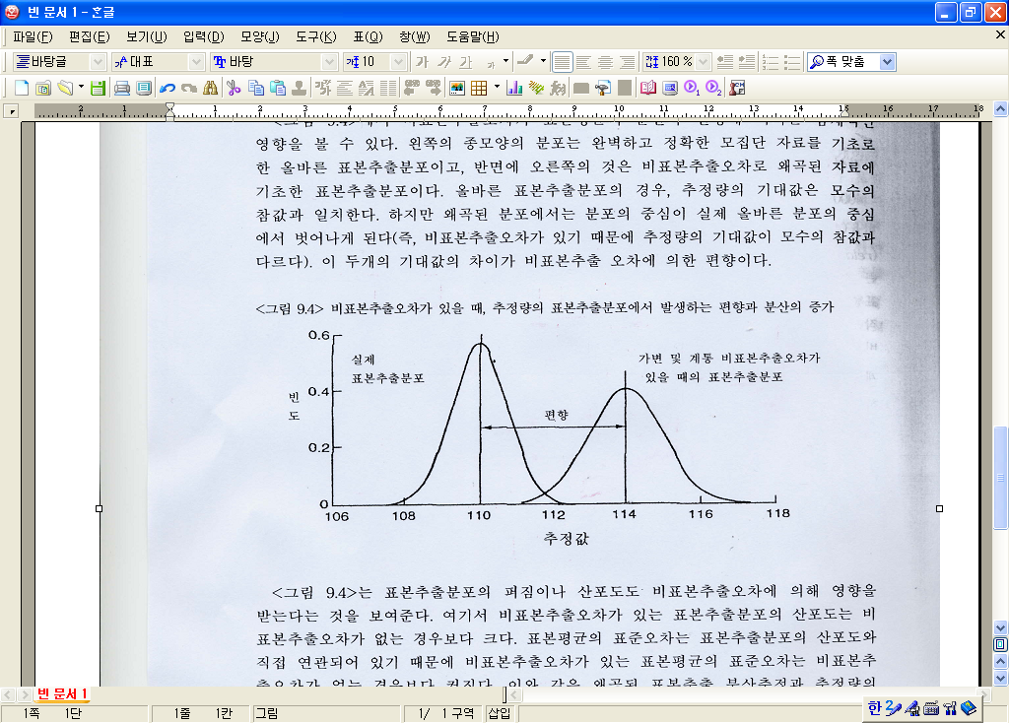
3. 표본 추출 - 단순임의추출
▷비표본오차가 있을 때, 추정량의 표본추출분포에서 발생하는 편향과 분산 증가
- 표본조사에서 표본크기가 중요하지만 더 중요한 것은 신뢰성·타당성임
量 보다는 質이 우선되어야 하며, 표본오차보다는 비표본오차에 더 신경을 써야함

Slide 51
3. 표본 추출 - 계통추출법
계통추출법(Systematic sampling)
- 모집단내에 있는 모든 추출단위에 일련번호를 부여하고 이를 동일한 간격으로 나눈 후
- 첫 구간에서 무작위로 하나의 번호를 선정한 다음 뽑힌 단위로 부터 동일한 간격을
계속해서 표본으로 추출하는 방법
예) 모집단수=50개, 표본수=5개
- 모집단 명부에 1-50번의 번호를 부여한 후
- (추출간격을 계산) 50/5=10
- 1에서 추출간격(10)까지의 번호 중에서 1개 선택
- 예를 들어 5번이 선택되면, 나머지 표본은
5번, 15번(5+10), 25번, 35번, 45번 : 5개 표본

Slide 52
3. 표본 추출 - 계통추출법
표본추출방법 : 임의추출시 NCn개 , 계통추출시 N/n=k(추출간격)개
[장점]
- 추출틀이 없는 경우 단순임의추출의 대안가능하다.
- 단순임의추출보다 대표성있는 표본추출이 가능하다.
- 쉽게 추정치를 얻을 수 있다.
[단점]
- 주기성이 있는 모집단 → 좋지 않은 표본이 추출
- 개념상의 틀이 사용될 때 최종적인 표본크기를 알 수 없다.
- 표본분산의 불편추정량이 존재하지 않는다.
- N≠nk일 경우 표본크기가 달라진다.

Slide 53
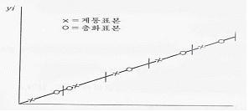
3. 표본 추출 - 계통추출법
모집단을 K개로 분할

Slide 54
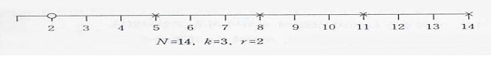
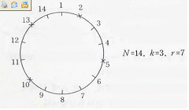
3. 표본 추출 - 계통추출법
선형계통추출법: N=nk일 경우 k개의 계통추출표본이 존재
- K 개의 표본에서 1개의 표본을 임의 추출
순환계통추출법: 1과 N사이에서 난수 r을 택해 출발점으로 매 K번째 단위를
n개 추출하는 방법
계통 vs. 층화
계통 vs. 층화

Slide 55
3. 표본 추출 - 계통추출법
통계청에서 계통추출법 : 실제적으로 매우 폭넓게 활용
- 관심변수와 관련된 특성(보조변수)에 따라 정렬한 추출틀 사용
- 표본의 대표성 제고를 위해 이런 형태의 계통추출법 폭 넓게 활용
- 내재적 층화(implication stratification]
1. 가구소득 : 주택유형, 점유면적 등에 따른 정렬
2. 사업체 : 매출액, 종사자수에 따른 정렬
3. 농가경제 : 주요 작물별에 따른 정렬
Notes:
내재적 층화(implication stratification]
여러가지 변수를 가지고 또 내재적층화 함
(여기서 계통추출법을 많이 사용함)

Slide 56
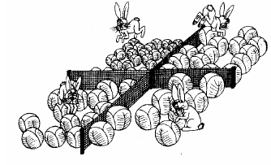
3. 표본 추출 - 층화추출법
층화추출법: 모집단이 동질적이고 상호배타적인 층으로 나누어, 각 층에서 표본추출
- 각 층에서 표본추출 방법은 단순임의, 계통, 확률비례, 집락, 다단계추출 등 가능
층화추출을 사용하는 이유
통계적 효율성이 높다(SRS에 비해 조사 정도(precision) 향상).
관심 부차모집단별로 추정량 산출가능하다.
층별 관리에 따른 비용 절감(독립적 추출, 관리 가능)
Notes:
층화추출을 사용하는 이유
통계적 효율성이 높다(SRS에 비해 조사 정도(precision) 향상).
관심 부차모집단별로 추정량 산출가능하다.
층별 관리에 따른 비용 절감(독립적 추출, 관리 가능)

Slide 57
3. 표본 추출 - 표본배분
배분방법 : 비례배분, 네이만배분, 최적배분
N - 비례배분, Y- 비례배분, - 비례배분, - 비례배분
Y- 비례배분 : 로 관측값들의 크기를 비율로 사용
* 사업체 조사에서 관측값들이 비대칭일때 사용
배분기준 : 최소의 비용으로 최소의 분산 확보
각 층의 모집단의 크기
각 층내의 관심변수 변동
각 층의 조사단위에 대한 조사비용
Notes:
배분기준 : 최소의 비용으로 최소의 분산 확보

Slide 58
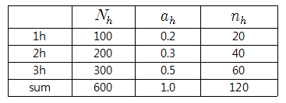
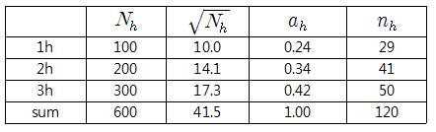
3. 표본 추출 - 비례배분
각층의 표본수를 층의 크기에 비례하여 배분
- (N-비례배분) 층별 변동이 크지 않고 조사비용이 비슷할 경우
예) 모집단수(600개)
1층 : 100개, 2층: 200개 , 3층 300개, 표본 : 120개
- ( - 비례배분] 전체 추정량의 정도뿐 아니라 특정 층(지역)의 추정량에도 관심

Slide 59
3. 표본 추출 - 네이만배분
층별 크기와 층별 표준편차를 고려하여 표본추출
- 층별 크기가 클수록, 표준편차가 클수록 표본을 많이 배분
- 일반적으로 비례배분법에 비해 상대적 효율이 큼
- 네이만 배분은 최적배분의 특별한 경우(각 층의 조사비용이 동일)
Notes:
층의크기가 크고 표준편차가 클수록 많이 배분함.

Slide 60
3. 표본 추출 - 최적배분
층별 모집단크기, 층별 표준편차 및 층별 조사비용을 고려하여 표본추출
- 층별 크기가 클수록, 표준편차가 클수록, 조사비용이 적을 수록 표본을 많이 배분
- 고정된 비용에서 분산을 최소화하거나, 전체 주어진 분산 하에 표본비용을 최소화

Slide 61
3. 표본 추출 - 표본배분
다음과 같은 자료에서 전체 표본크기 550개를 층별로 네이만배분과 최적
배분을 하시오
층
1층 | 2,500 | 46.26 | 1,000 | 115,650 | 0.2169 | 3,657 | 0.0805
2층 | 45,000 | 9.28 | 100 | 417,600 | 0.7831 | 41,760 | 0.9195
합 | 47,500 | - | 1,100 | 533,250 | 1.000 | 45,417 | 1.000
[네이만 배분]
1층 : 550×0.2169 = 119, 2층 : 550×0.7831 = 431
[최적 배분]
1층 : 550×0.0805 = 44, 2층 : 550×0.9195 = 506

Slide 62
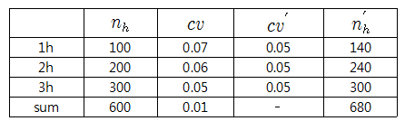
3. 표본 추출 – 표준오차에 의한 표본규모
현재의 오차규모(CV)가 있는 경우
- 1층의 현재 CV가 7%인데, 새로운 표본설계시 5%로 줄이기를 원한다면 140개의 표본
필요
Notes:
계속조사에서 표본크기를 다시 결정할때는, 목표허용오차에 따라 규모가 달라진다.
(프라임 : 예년데이터)

Slide 63
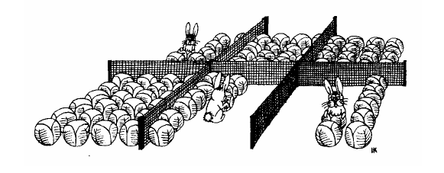
3. 표본 추출 – 집락추출
집락추출법: 모집단의 조사단위들을 연구 목적에 적합하도록 적절히 묶어 집락을
구성하여 집락을 표본으로 추출하는 방법
집락의 종류
- 자연적 집락 : 가구, 통/반, 학교, 병원
- 인위적 집락 : 조사구(EU : enumeration district), 기초단위구
Notes:
집락 ->조사구.**

Slide 64
3. 표본 추출 – 집락추출
장점
- 추정의 정도는 떨어질 수 있지만 표본추출작업이 편리하다.
- 단순임의추출(SRS)보다 조사비용이 크게 절약된다.
- 집락 자체의 추정치를 얻을 수 있다.
단점
- 집락내가 동질적이면 단순임의추출보다 효율성이 떨어진다.
- 집락내에 있는 단위의 크기를 알 수 없는 경우 최종 표본크기를 사전에 결정
하지 못할 때가 있다.
집락추출방법의 종류
- 1단계 집락추출 : 추출된 집락내의 모든 단위를 조사
- 2단계 집락추출 : 학교(1단계 추출단위 : PSU)-학급(2단계 추출단위 : SSU)
- 층화 집락추출법
- 계통 집락추출법
Notes:
집락내->이질적이여야 효율성이 커짐.**

Slide 65
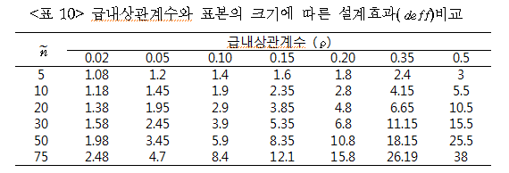
3. 표본 추출– 집락추출
집락의 특성
- 동일한 집락내 기본단위들이 서로 밀접한 관련이 있음
* ED는 지리적으로 인접한 30가구 내외로 구성
- 집락내 관찰값들 사이에 상관관계가 높음
- 집락내 조사대상 수를 증가시켜도 정보의 양이 증가하지 않을 수 있음
⇒ 집락의 상관관계는 설계효과(deff)에 의해 측정 되며 설계효과는 급내상관계수와
집락의 크기가 증가할 수록 증가
Notes:
Design effect :설계효과
급내상관계수랑 집락의 크기가 증가할수록 증가해야 이 방법이 좋은거징…

Slide 66
3. 표본 추출 – 집락추출
설계효과(design effect) : deff
- 단순임의추출에 비해 얼마나 정도가 떨어지는 지를 측정하며, 설계효과 만큼 표본크기
필요
- 예) 설계효과가 2이고, 표본규모가 1,000개이면 단순임의추출의 정도를 갖기 위해 2,000개 표본이 필요
설계요인(design fator) : deft
- 설계효과의 제곱근으로 √설계효과(deff)로 복합설계의 분산을 계산시 사용
- 예) SRS에 의한 CV가 5%이고 설계요인이 2이면, 복합설계의 CV는 10%로 추정

Slide 67
3. 표본 추출 – 집락추출
설계요인(design fator) : deft
- 인구주택총조사 설계요인
- 경제활동인구조사 설계요인
인구 사 항 | 나이 | 가구주 관 계 | 경활 상태 | 산업 | 직업 | 교육 정도 | 혼인 상태 | 가구 사항
2.0 | 2.3 | 1.4 | 1.9 | 1.8 | 2.0 | 2.5 | 1.9 | 2.0
경활 | 취업자 | 농림어업 | 광공업 | 서비스업 | 제조업
1.32 | 1.27 | 2.73 | 1.58 | 1.58 | 1.35
건설업 | 도소매업 | 전기운수 | 기타서비스 | 실업자 | 비경활
1.24 | 1.37 | 1.23 | 1.31 | 1.18 | 1.32

Slide 68
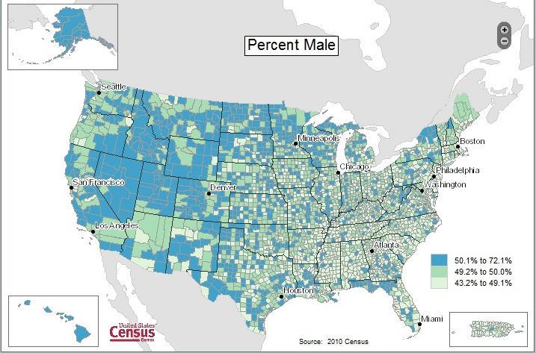
3. 표본 추출 – 미국 PSU

Slide 69
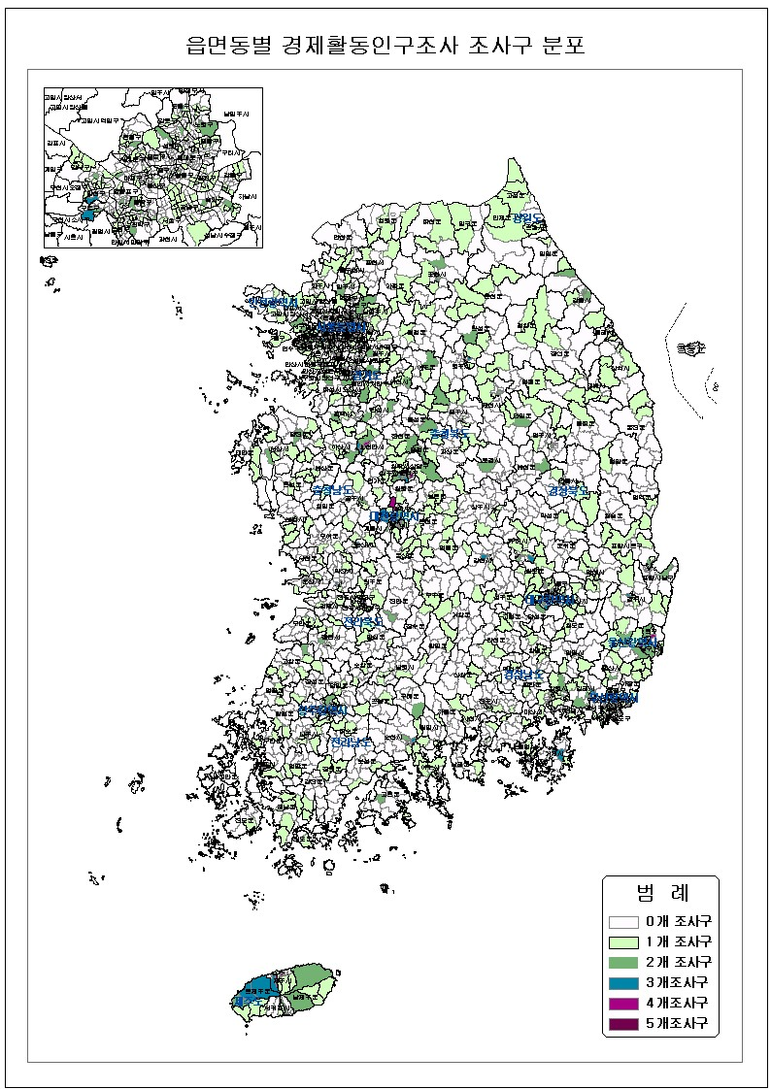
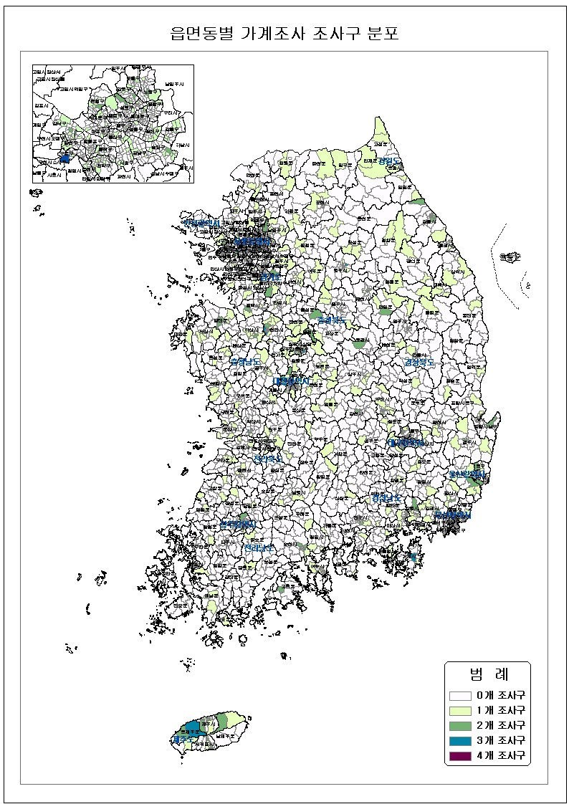
3. 표본 추출 – 경활 ED, 가계동향조사 ED

Slide 70
3. 표본 추출 – 확률비례추출(PPS)
확률비례추출
- 모집단을 구성하고 있는 집락의 규모가 차이가 날 경우 각 집락을 추출할 확률을 동일하게
뽑지 않고, 불균등 확률로 뽑는 추출 방법
- 집락 내의 크기를 측정할 수 있고, 관심변수가 단위의 크기에 관계가 있을 때 사용
- 크기 변수 : 지역, 가구수, 토지의 크기(ha) 등
- 단위의 크기가 포함확률을 결정
장점
- 보조 정보를 활용할 수 있어 통계적 효율성이 높다.
- 추출되는 단위는 자체가중표본이 된다.
단점
- 최신 정보를 이용할 수 있어야 한다.
- 단위의 크기 측정이 정확치 않을 경우 효율성이 떨어진다.
- 조사 변수가 크기 변수와 상관이 없는 경우 효율성이 떨어진다.
Notes:
불균등 확률로 뽑는 추출 방법 =>집락의 규모가 각각 다르거든.
(모집단은 시간의 변화에 따라 집락의 변동이 일어나고 ->30가구 평균했지만 각각의 조사구에 따라 크기가 달라지거든)
따라서 집락의 크기가 차이가 나면 각 집락을 동일하게 뽑지 않고 불균등확률로 뽑음.

Slide 71
3. 표본 추출– 확률비례추출(PPS)
확률비례추출 방법 : 랜덤방법과 계통방법
< 랜덤방법 >
1. 모집단의 각 단위 크기에 대한 누적 크기를 산출
2. 모집단의 각 단위에 대한 범위를 산출(누적 크기의 범위를 산출)
3. 난수를 발생하여 그 값이 포함하는 모집단의 단위를 표본으로 선정
4. 표본 n개가 추출될 때까지 반복
< 계통방법 >
1. 모집단의 각 단위 크기에 대한 누적 크기를 산출
2. 모집단의 각 단위에 대한 범위를 산출(누적 크기의 범위를 산출)
3. 추출간격 k=총 누적 크기(N)/표본크기(n) 을 계산
4. 임의 출발점 r을 결정하고, r, r+k, … , r+(n-1)k 를 포함하는 단위를 선택
Notes:
비레로 일단 추출하고,
안에 샘플 뽑을때 랜덤으로 할지 계통으로 할지 고민하는 거임*

Slide 72
3. 표본 추출 – 확률비례추출(PPS)
<예시> 15개 조사구에서 5개 조사구를 랜덤방법 PPS 추출한 경우
조사구번호 | 2005년 가구수 | 누적가구수 | 표본 번호 | 표본조사구 추출확률
01 | 52 | 52
02 | 48 | 100 | 60 | 48/200
03 | 50 | 150
04 | 63 | 213
05 | 89 | 302 | 300 | 89/200
06 | 71 | 373
07 | 84 | 457
08 | 70 | 527
09 | 66 | 593 | 580 | 66/200
10 | 69 | 662
11 | 86 | 748
12 | 72 | 820 | 800 | 72/200
13 | 50 | 870
14 | 64 | 934 | 900 | 64/200
15 | 66 | 1000
5개 표본을 난수를 통해 추출
- 60번 ⇒ 02조사구, 300번 ⇒ 05조사구, 580번 ⇒ 09조사구, …, 900번 ⇒ 14조사구

Slide 73
3. 표본 추출 – 확률비례추출(PPS)
<예시> 15개 조사구에서 5개 조사구를 계통방법에 의한 PPS 추출한 경우
조사구번호 | 2005년 가구수 | 누적가구수 | 표본 번호 | 표본조사구 추출확률
01 | 52 | 52
02 | 48 | 100 | 62 | 48/200*
03 | 50 | 150
04 | 63 | 213
05 | 89 | 302 | 262 | 89/200
06 | 71 | 373
07 | 84 | 457
08 | 70 | 527 | 462 | 70/200
09 | 66 | 593
10 | 69 | 662 | 662 | 69/200
11 | 86 | 748
12 | 72 | 820
13 | 50 | 870 | 862 | 50/200
14 | 64 | 934
15 | 66 | 1000
표본수(5) × 집락내 MOS(48) / 층 집락수(1,000)

Slide 74
3. 표본 추출 – 확률비례추출(PPS)
확률비례추출 방법 : 집락의 추출단위는 PPS로 추출하더라도 최종단위에서 추출확률은
균등확률(epsem)이 됨
- : 집락 에서 가구 의 추출확률로 이는 됨
- 번째 집락의 크기를 라 하고, 집락으로부터 b개의 가구를 선택하면
는 가 되고, 가 됨
- 따라서

Slide 75
3. 표본 추출 – 확률비례추출(PPS)
<예시> 추출된 조사구에서 20가구를 추출할 경우 전체 추출확률은
조사구번호 | 2005년 가구수 | 표본조사구 추출확률 | 표본가구 추출확률 | 전체 추출확률
02 | 48 | 48/200 | 20/48 | 20/200
05 | 89 | 89/200 | 20/89 | 20/200
08 | 70 | 70/200 | 20/70 | 20/200
10 | 69 | 69/200 | 20/69 | 20/200
13 | 50 | 50/200 | 20/50 | 20/200
PPS로 표본가구를 추출할 확률은 조사구별로 차이가 있지만, 최종단위에서 조사구내 20가구를 추출하면 모두 균등확률(epsem)이 됨

Slide 76
3. 표본 추출 – 확률비례추출(PPS)
집락추출 : PSU(ED) ⇒ SSU(Segment, Household) ⇒ USU(Person)

Slide 77
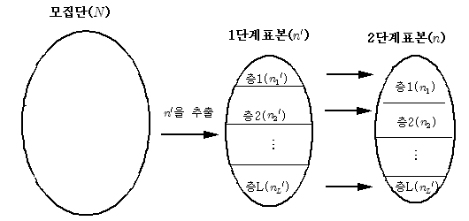
3. 표본 추출 – 이중추출법(Double Sampling)
이중추출법
- 표본을 선택하기 위해 추출을 두 번하는 경우 사용
- 많은 개체를 포함하고 있는 표본으로부터 기초 정보 수집한 후, 그 중 일부를 재추출하여
자세한 정보를 파악
장점
- 예산을 감소할 수 있음
- 사전정보가 없는 경우 사용 가능
- 예비표본은 층화를 위한 보조변수로 활용, 분포 파악
단점
- 추정과정이 복잡
- 모집단 변동이 큰 경우 추정불안
Notes:
Double sampling ->두번 표본을 추출.
1단계중 일부를 뽑아서 좀 더 자세한 정보를 뽑는게 이중추출방법.

Slide 78
3. 표본 추출 – 이중추출법(Double Sampling)
사례
- (캐나다) 월별 소매거래조사(전체 업체 및 소매업체 판매량, 재고량 파악),
분기별 소매용품 조사에서 소매상품(의류, 가전, 식료품 등) 판매량 조사
- [보건사회연구원] 복지욕구실태조사에서 대규모 표본(2만)에서 조사한 후,
4천 가구에 대해 심층면접
표본추출방식 (층화, 특성, 분류지표 포함) | - 16개 시도별로 1차 층화 * 7개 특별·광역시를 제외한 9개 도 지역은 동부와 읍-면부로 나누어 2차 층화 - 대도시: 7개 특별·광역시(서울, 부산, 대구, 인천, 광주, 대전, 울산의 동부) - 중소도시: 9개 도(경기, 강원, 충북, 충남, 전북, 전남, 경북, 경남, 제주의 동부) - 농어촌: 9개 도 읍-면지역 * 분류지표: 16개 지역, 일반 및 아파트 조사구 - 심층조사(2차)는 기초조사(1차) 표본을 5개 소득계층별로 층화 5개 소득수준별(경상소득 대비) 층화는 수급자, 최저생계비120%미만, 120%이상~150%미만, 150%이상~180%미만, 180%이상

Slide 79
4. 절사법(Cut-off Method)
절사법
관심 있는 특성치 분포가 한쪽으로 편중되어 있고 작은 규모에 대한 신뢰성 있는
표본틀이 없는 경우
* 왜도 값이 크게 나타나는 모집단 경우
* 일변량 정규성에 대한 평가에서 왜도가 3, 첨도가 10이상인 경우(절대값 기준) 분포의
정규성에 문제가 있다“(Kline, 1998 "Principles and Practice of Structural Equation
Modeling“)
전체 특성치 합이 90% 이상을 차지하면서 사업체수는 적은 대규모 사업체층만 조사
하여 전체를 추정할 수 있는 경우
모집단의 변화가 심한 경우 주의가 필요
Notes:
광업제조동향조사 ->출하액같은 경우 상위 90퍼센트는 짤라버리고 그 외 가지고 전체를 추정해봄.
근데, 이런 경우는 모집단변화가 심하지 않아야 절사법을 적용할수 있어요.
90퍼센트 이상을 차지하는 사람이있어서, 조그만 10%는 감안을 하지 않는다는게 절사법의 목적인거지
근데, 광업제조업 조사의 경우 90%이상만 조사하고 나머지 소규모는 버렸는데
소규모업체에 대한 정보를 감안해야 정도높은 조사가 되지 않을까? 하는 생각으로 나온게
응용절사법.

Slide 80
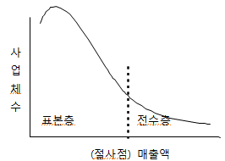
4. 절사법 – 응용절사법(Modified Cut-off Method)
응용절사법
변화가 심한 모집단에 대해서도 적용할 수 있도록 대규모 사업체만이 아니라 소규모
사업에서도 표본을 추출하는 방법
절사점(cut-off point)을 중심으로 절사점 이상을 전수층, 그 이하는 표본층으로 구분
절사점 결정
주어진 허용오차와 신뢰수준에서 총 표본규모가 최소가 되는 점
일정 규모 이상 또는 대표도를 사용하여 결정
Notes:
Cut off point.
일부를 계통으로 추출->얘내들도 일부를 추출하는게 절사법하고 달라지는 점.
총 표본규모가 최소가 되는 것*
서비스업동향조사라던지, 전문과학기술서비스업조사 이런건 규모가 작은 사업체조사가 있어서
그런 부분에 있어서 응용절사법이 적용.

Slide 81
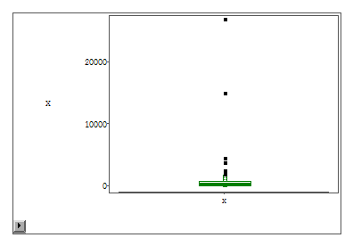
4. 절사법 – 응용절사법(Modified Cut-off Method)
응용절사법 사례
<표본틀>
사업체기초통계조사 중 특정한 산업분류에 해당되는 사업체
<모집단 분석>
사업체기초통계조사 중 특정한 산업분류에 해당되는 사업체
N | 93 | 가중합 | 93
평균 | 1069.73118 | 관측치 합 | 99485
표준 편차 | 3189.98146 | 분산 | 10175981.7
왜도 | 6.75838674 | 첨도 | 50.1815687
제곱합 | 1042612527 | 수정 제곱합 | 936190320
변동계수 | 298.204027 | 평균의 표준 오차 | 330.785669
Notes:
왜도가 6이상으로 높게 나와서 ->줄기의 그림패턴을 봐도 한쪽으로 치우친 패턴이 됬네?
모집단 분석을 통해 알게되었기 때문에 이런 경우 응용절사법을 활용하는게 좋다는 결정을 내리고 응용절사법을 진행.

Slide 82
4. 절사법 – 응용절사법(Modified Cut-off Method)
Stem-Leaf
300
268 | 0
250
200
150 | 0
100
50
48
46 | 7
44
42
40
38 | 0
36
34
32
28
26
24 | 0 0 0 9
22
20 | 0 0
18 | 8 0
16 | 0 5
14 | 4
12 | 0 0
10 | 3 8
8 | 0 0 0 0 4 0 6 6
6 | 0 0 0 2 4 5 8 8 2 8
4 | 0 0 0 2 6 8 8 2 2 3 3
2 | 0 0 1 1 4 5 0 5 6 6 6 6
0 | 0 0 0 0 1 1 1 2 2 2 2 3 3 3 3 3 4 4 6 6 6 7 7 7 8 8 9 9 0 1 2 5 8
Stem. Leaf by 10**2

Slide 83
4. 절사법 – 응용절사법(Modified Cut-off Method)
모집단 분석
왜도(Skewness)가 약 6.8인 것으로 보아 오른 쪽으로 긴 꼬리를 가진 분포형태임
상자그림(Boxplot)에서도 잘 나타나듯이 매출액이 상당히 큰 소수의 업체가 있으며
소규모의 업체들이 대다수 존재
분산이 상당히 큰 것으로 보아 매출액이 큰 사업체의 영향이 큼
오름차순으로 정열된 매출액을 보면, 26790, 15000, 4566, 3800, ... 등의 순으로
매우 높은 매출액을 가진 업체가 소수 존재

Slide 84
4. 절사법 – 응용절사법(Modified Cut-off Method)
절사점 찾기
모집단을 크기 순으로 나열
표본층의 표본규모 산출
c: 전수층, s: 표본층, N: 모집단수, Q: 표본층비율,
Z: 신뢰계수, CV: 표본층, E: 상대허용오차
전체 표본수(=전수층 + 표본층)가 가장 작은 단계가 절사점(cut-off point)이 됨
- 전체 표본규모 :

Slide 85
4. 절사법 – 응용절사법(Modified Cut-off Method)
단계 | 특성치 (백만원) | 전수층 비율(%) | 표본층 비율(%) | 전수층 표본수 | 표본층 전체 | 표본층 표본수 | 전체표본
1 | 26790 | 0 | 100 | 0 | 93 | 90.535 | 90.535 J
2 | 15000 | 26.929 | 73.071 | 1 | 92 | 83.997 | 84.997 J
3 | 4566 | 42.006 | 57.994 | 2 | 91 | 64.891 | 66.891 J
4 | 3800 | 46.596 | 53.404 | 3 | 90 | 58.665 | 61.665 J
5 | 2584 | 50.416 | 49.584 | 4 | 89 | 52.871 | 56.871 J
6 | 2400 | 53.013 | 46.987 | 5 | 88 | 49.740 | 54.740 J
7 | 2400 | 55.425 | 44.575 | 6 | 87 | 46.750 | 52.750 J
8 | 2400 | 57.838 | 42.162 | 7 | 86 | 43.419 | 50.419 J
9 | 2000 | 60.25 | 39.75 | 8 | 85 | 39.655 | 47.655 J
10 | 2000 | 62.261 | 37.739 | 9 | 84 | 36.836 | 45.836 J
11 | 1900 | 64.271 | 35.729 | 10 | 83 | 33.748 | 43.748 J
12 | 1878 | 66.181 | 33.819 | 11 | 82 | 30.723 | 41.723 J
13 | 1750 | 68.069 | 31.931 | 12 | 81 | 27.484 | 39.484 J
19 | 1030 | 76.48 | 23.52 | 18 | 75 | 14.690 | 32.690 J
20 | 860 | 77.515 | 22.485 | 19 | 74 | 13.496 | 32.496
21 | 856 | 78.38 | 21.62 | 20 | 73 | 12.704 | 32.704
22 | 840 | 79.24 | 20.76 | 21 | 72 | 11.908 | 32.908
87 | 14 | 99.967 | 0.033 | 86 | 7 | 0.000 | 86.000
88 | 10 | 99.981 | 0.019 | 87 | 6 | 0.000 | 87.000
89 | 6 | 99.991 | 0.009 | 88 | 5 | 0.000 | 88.000
90 | 2 | 99.997 | 0.003 | 89 | 4 | 0.000 | 89.000
91 | 1 | 99.999 | 0.001 | 90 | 3 | 0.000 | 90.000
92 | 0 | 100 | 0 | 91 | 2 | 0.000 | 91.000
93 | 0 | 100 | 0 | 92 | 1 | 0.000 | 92.000
Notes:
전체표본규모가 감소되다가 쭉…
ㅋㅋ
Cut off point에서 결정되는거야 (표본규모가)
그래서 32496개의 표본을 뽑겠지.
이런 식으로 모집다 분석을 통해서 그 모집단의 특성을 파악해서 응용절사법을 적용해서 표본규모 결정.

Slide 86
4. 절사법 – 응용절사법(Modified Cut-off Method)
절사점 결정
절사점이 결정되면, 절사점 상위에 있는 사업체는 전수조사,
그 이하에 있는 사업체는 표본추출을 실시
- 사례를 보면 절사점은 20번째로 결정되어, 전수층 19개, 표본층에서 13개
사업체 추출되어 전체 표본수는 32개 사업체가 됨
추출간격 (표본층모집단수/표본층표본수)에 따라서 표본추출
예) 표본층모집단수 = 74, 표본층표본수=13
추출간격 = 74/13 = 5.7
1-6사이의 난수 선택 : 3
출발점 : 19+3 = 22번째 사업체
22, 22+5.7=28, 22+5.7*2=33, …, 24+5.7*12=90
최종적으로 22, 28, 33, …, 90번째 사업체선정

Slide 87
4. 절사법 – 응용절사법(Modified Cut-off Method)
모수추정
총계 = 전수층 합 + 표본층합 × 가중치
가중치 = 표본층 모집단수/ 표본층 표본수(= 74/13)
예) 총매출액
= (26790+15000+4566 + … + 1030) + 74/13*(840 + 689+ … + 2)
= 77,116+20,663=97,779

Slide 88
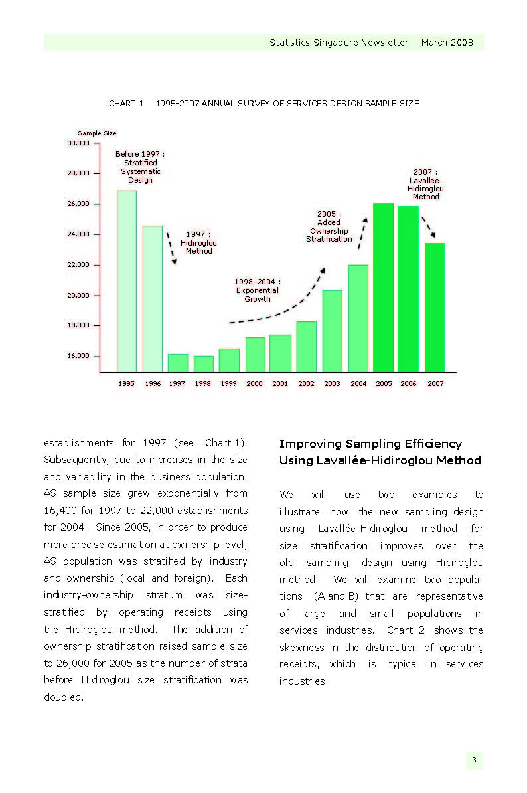
4. 절사법 – LH(Lavallee & Hidiroglou)
최근 사업체 표본설계 활용
- 높은 왜도를 지닌 모집단을 주어진 신뢰수준에서 표본규모를 최소화하는
전수층과 다수의 표본층으로 층화
- 층을 몇 개로 구분하여 경계점을 찾음 : 표본규모를 최소로 하는 최적점
- 당초의 임의의 경계점을 시작하여 경계점을 반복하여 갱신하는 방법
* max |b(h)’’ – b(h)’ | <e 즉, 경계점간 차이의 최대값이 가장 작은 경우
싱가폴 통계청 활용사례
- 2007년 L-H 층화방법 도입 후 : 표본규모 10%감소, 오차(CV)는 2%+ 감소
Notes:
LH방법 현재 최신방법*
절사법의 응용방법이라고 할 수 있고, 층화방법의 응용방법이라고도 할 수 있음.
L-H층화, 혹은 L-H절사라고도 함.
왜도가 높은, 한쪽으로 치우친 애들을 가지고 신뢰규모를 최소화하는, 다수의 표본층으로 나눠서 그 다수의 표본층을 몇 개로 구분해서 경계점을 찾지
표본규모를 최소로하는 최소점을 찾을 수 있고, 경계점에서 정도가 높은 그런 표본설계방법*

Slide 89
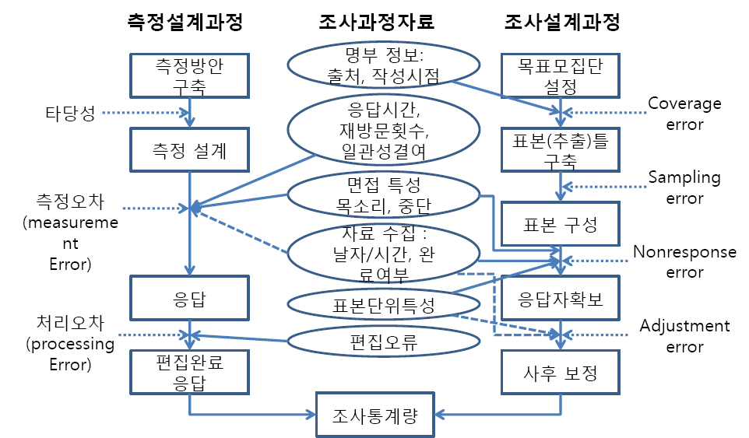
▣ 조사설계, 측정과정의 오차
Notes:
표본추출을 하면 당연히 sampling error가 나오는거고, 비표본오차도 나오고 *
표본 sampling error는 측정이 가능한데 비표본오차는 측정이 불가능해서, 얘내도 최소를 해야하는데
->그래야 대표성이 높겠짛ㅎㅎ..
(봐야할 부분이 coverage error, sampling error, nonresponse error, adjustment error)
조사현장에서 가중치작성과정에서 보면 사후보정 등등 끝없이 노력을 해야 최소화할수있는 부분*

Slide 90
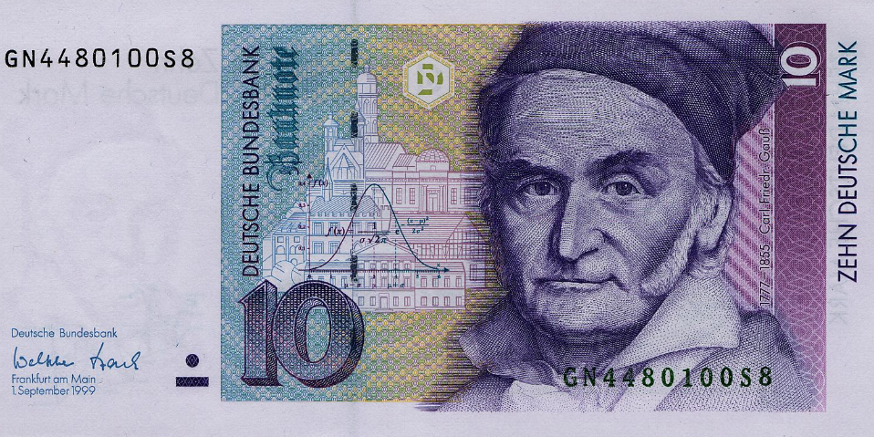
참고문헌
박홍래, 1999, 통계조사론, 영지문화사
Sharon L. Lohr, 1999, Sampling : Design and Anylsis, Duxbury Press
Wolter, K.M., 1985, Introduction to Variance Estimation, Springer
표본조사 입문(샘플링아카데미편), 2013, 자유아카데미
On the stratification of Skewed Populations, P.Lavelle & A. Hidiroglou

Slide 91




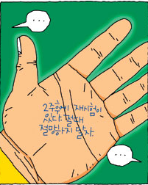

Slide 92
Thank You

